Slide 1

买单吧品牌标识规范
互联网业务部
2019年9月18日

Slide 2
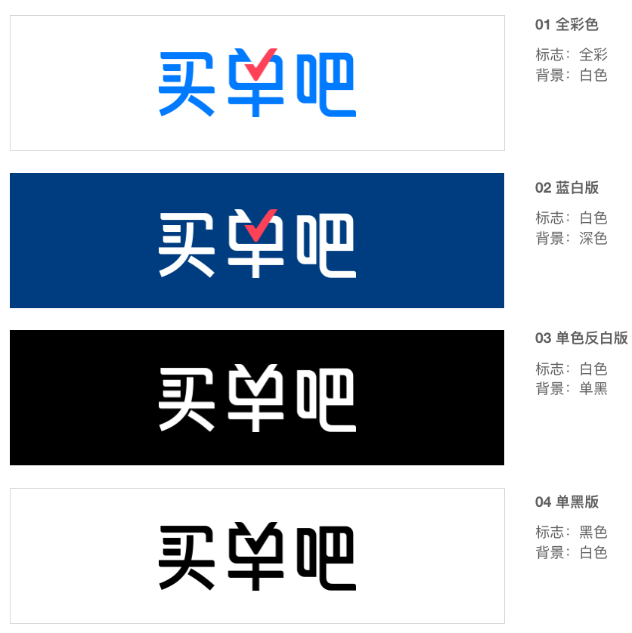
1.1 标准Logo
标准Logo是买单吧品牌符号，多数情况下使用此Logo。它有助于建立品牌识别，同时传达出品牌信誉与稳定性。在白色/浅色背景上使用全彩标志或剪影标志，当标准Logo不能以舒适的方式使用在单色应用场景时，例如单色表格，刺绣，传真和备忘录，可使用单色黑色、白色和灰色Logo。
# FF4166

Slide 3
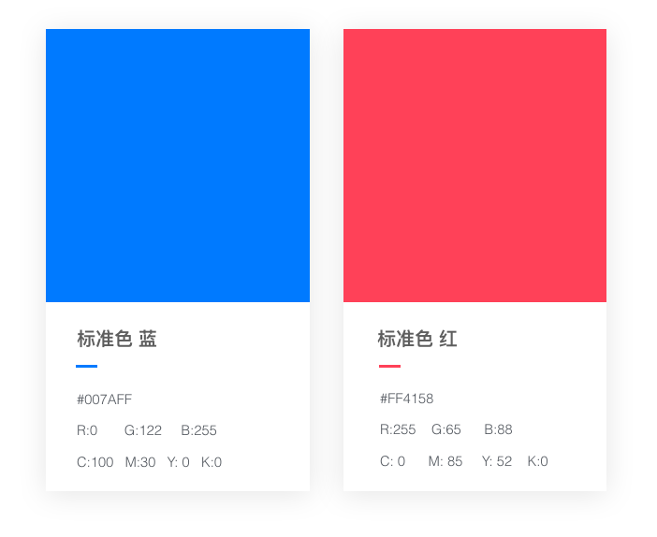

1.2 标准Logo颜色
买单吧Logo由2种颜色构成：1.买单吧蓝；2.买单吧红。关于界面、网页、PowerPoint演示文稿等显示器颜色，必须使用RGB色值或十六进制值。本规范中的品牌色会因不同屏幕和印刷机而产生色差，使用时应尽可能以给出的色值为最终参考标准。

Slide 4


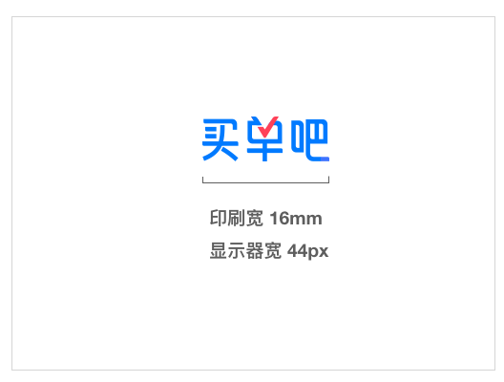

1.3 标准Logo最小尺寸
买单吧Logo没有固定的尺寸大小，其比例关系应由可用空间、美感、功能和可见度来决定。
其标准Logo的最小印刷尺寸宽度为16mm，最小显示器尺寸宽度为44px。
120PX
80PX
60PX
最小44PX
40PX

Slide 5
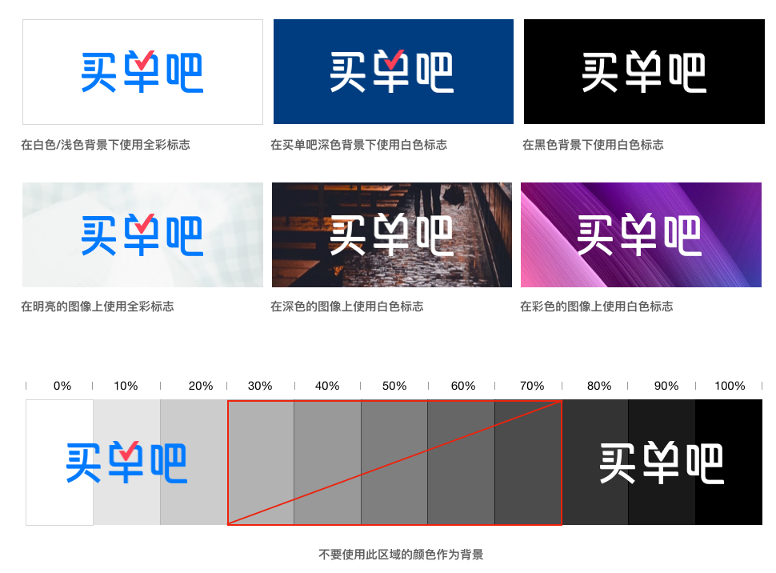
1.4标准Logo使用与限制—背景颜色
在白色/浅色背景上使用全彩色Logo；
在深色背景上使用白色Logo ；
在黑色/深色背景上使用白色Logo ；
在彩色背景上使用白色Logo 。
综上规范如右图所示。
# FF4166
不要使用此区域的颜色作为背景

Slide 6
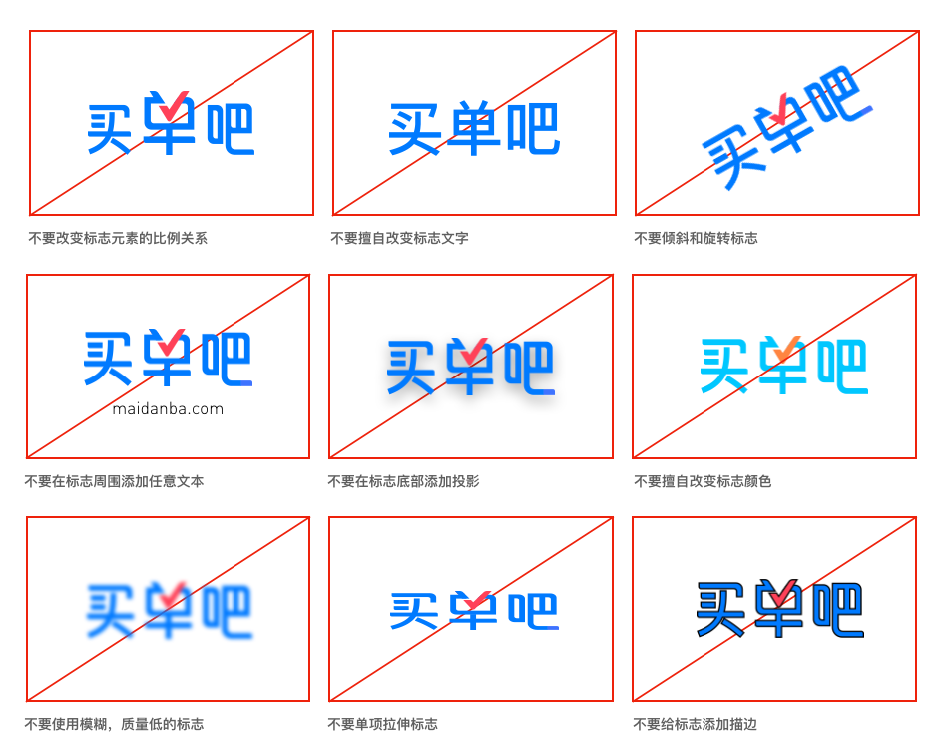
1.5标准Logo使用与限制—样式
为了保证品牌Logo的完整性以及保持品牌统一性，遵循本规范中所描述的使用与限制很重要。在使用品牌Logo时，应禁止使用如右图所示的各种不规范使用样式。
# FF4166

Slide 7
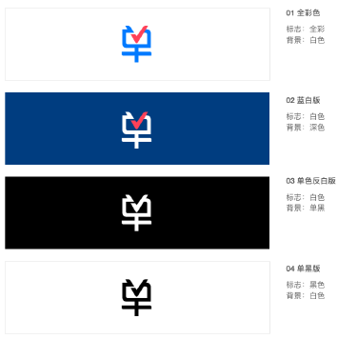
2.1 ICON Logo规范使用
以ICON的形式出现，可用于买单吧APP桌面ICON，应用商店、官方社交账号头像，成功结果页头部ICON等场景。
当不能以舒适的方式在单色应用场景时，例如单色表格，刺绣，传真和备忘录，可使用单色黑色、白色和灰色Logo。
不得做变形和拉伸处理。
如在应用商店中使用，请遵守应用商店的输出规范。
# FF4166

Slide 8
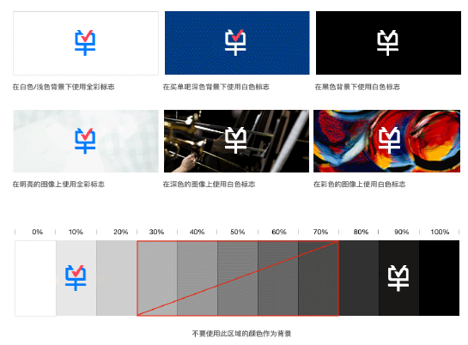
2.2 ICON Logo使用与限制—背景颜色
在白色/浅色背景上使用全彩色Logo；
在深色背景上使用白色Logo；
在黑色/深色背景上使用白色Logo；
在彩色背景上使用白色Logo。
综上规范在对应右图几种情况下允许使用。
# FF4166
不要使用此区域的颜色作为背景

Slide 9

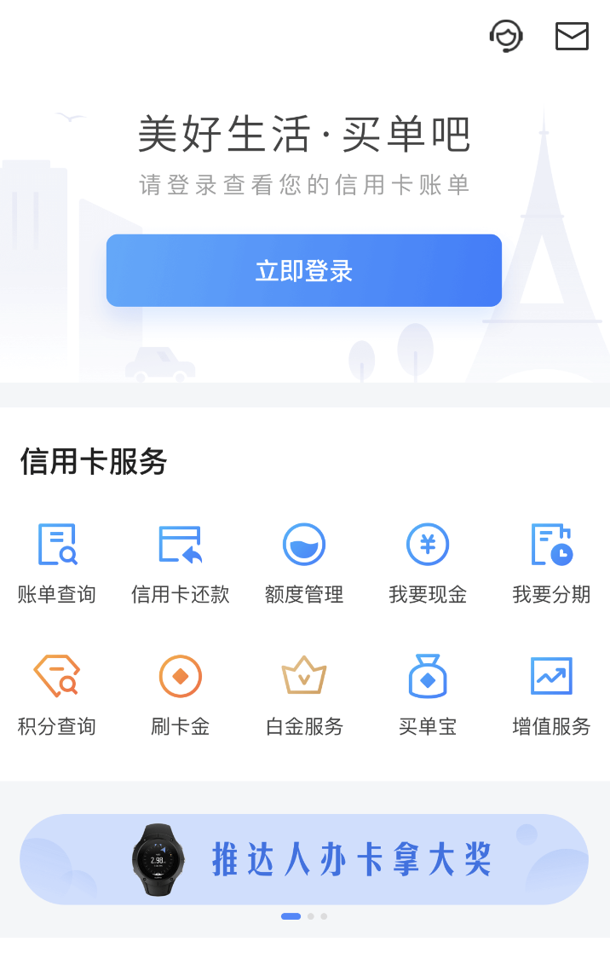

3.1 Slogan设计规范
书法版：“美好生活买单吧”使用书法字体汉仪雪君体简，只能出现在启动页。
常规版：使用思源黑常规字体，在“生活”后面加上分隔符。（例如，信用卡登录页、下载页）
# FF4166
书法版
常规版

Slide 10
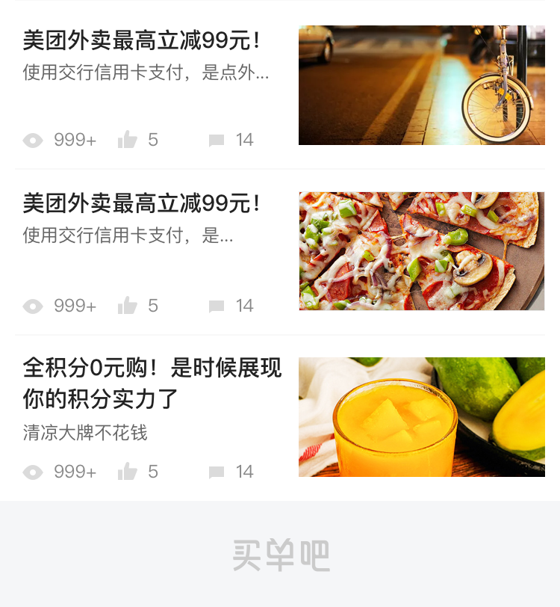

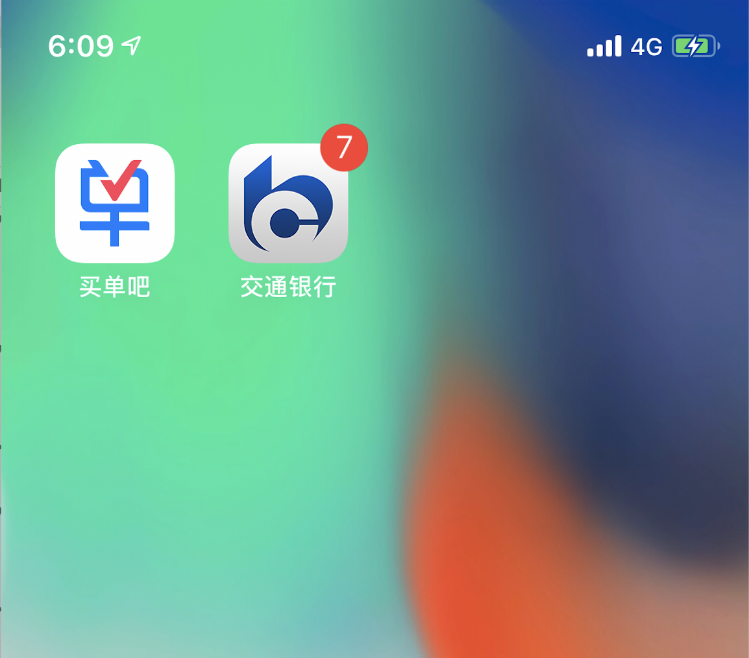
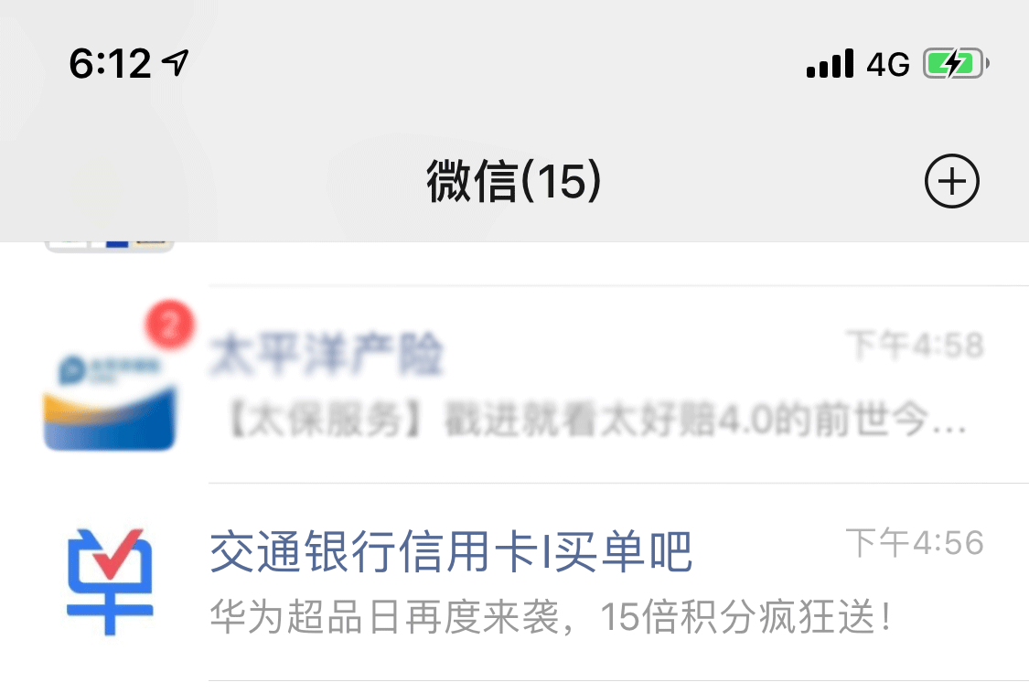
4.1 品牌标识-Logo应用
标准Logo应用范围：
APP启动页底部，页面底部提示。
线上线下营销物料中，例如Banner、活动落地页、海报等。
ICON版应用范围：
买单吧APP桌面ICON
社交平台官方账号头像，例如官微、微博、抖音等。
产品页面中，例如APP关于买单吧页面中，下拉加载、结果页等。
必须结合下载APP相关的页面出现。
应用规范：
必须严格遵守设计规范（p2-8），不得拉伸，变形，随意改变颜色。
文本中出现只作为文字描述，使用默认字体即可。例如在协议文本中，说明话术中…
页面底部
Banner
桌面icon
官微
# FF4166

Slide 11


4.2 品牌标识-Slogan应用
应用范围
APP启动页。
线上线下品牌宣传物料中。
应用规范
标识图形必须以宣传口号的话术整体出现，不能单独以词组的形式出现。
必须严格遵守设计规范P9，不得拉伸，变形，随意改变颜色。
文本中出现只作为文字描述，使用默认字体即可。
书法版只能在启动页使用。不能在任何营销、宣传页面使用。
# FF4166
启动页
下载页

Slide 12



4.3 品牌标识-吉祥物标识应用
应用范围
线上线下营销物料，例如banner、海报、活动游戏…。
产品中助手或者客服形象
产品页面，例如空错、加载等
表情包
线下周边衍生品，例如公仔、手办、T恤衫等
应用规范
延展必须遵守附件一：小狮子形象使用规范请打开仔细阅读。
吉祥物名称和称呼必须与规范保持一致（目前暂无名字）。
名字未确认之前，对外正式品牌文宣禁止给狮子取名，如“买单大师”，可直接称呼为“狮子”或“小狮子”，待名字确认后再更新到规范中。
banner
表情
# FF4166
T恤衫

